Slide 1
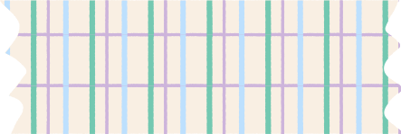
CHÀO MỪNG CÁC EM ĐẾN VỚI TIẾT HỌC NGÀY HÔM NAY!

Slide 2
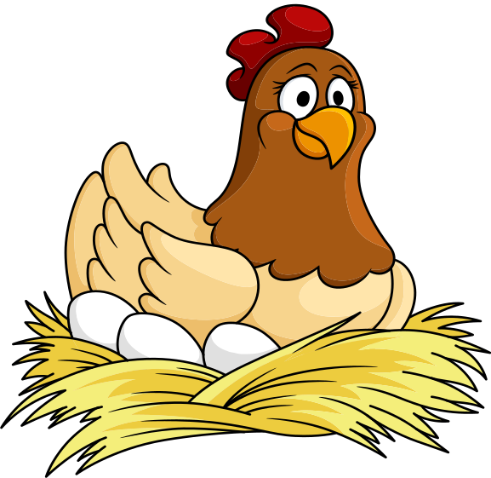
KHỞI ĐỘNG
Em đã đọc bài thơ nào của nhà thơ Xuân Quỳnh. Hãy đọc một đoạn thơ mà em sưu tầm được cho cả lớp cùng nghe!

Slide 3
KHỞI ĐỘNG
Khi nhắc đến bài thơ Tiếng gà trưa em nhớ đến điều gì?

Slide 4
TIẾT… : VĂN BẢN 2.
VẺ ĐẸP CỦA BÀI THƠ TIẾNG GÀ TRƯA

Slide 5
NỘI DUNG BÀI HỌC
I. TÌM HIỂU CHUNG
Tác giả, tác phẩm
Tìm hiểu khái quát về văn bản
II. TÌM HIỂU CHI TIẾT
Thứ tự phân tích bài thơ Tiếng gà trưa
Tìm hiểu bài
III. TỔNG KẾT

Slide 6
I. Tìm hiểu chung
1. Tác giả, tác phẩm
a. Tác giả
Tên: Đinh Trọng Lạc
Năm sinh – năm mất: 1928 – 2000
Quê quán: Hà Nội

Slide 7
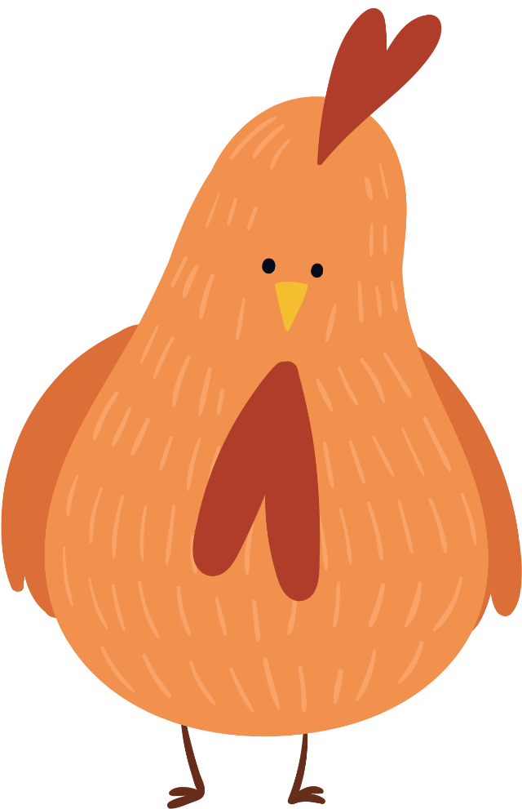
b. Tác phẩm
Tiếng gà trưa là một bài thơ của nhà thơ Xuân Quỳnh viết trong thời kì kháng chiến chống Mỹ in trong tập Hoa dọc chiến hào 1968.
Văn bản Vẻ đẹp của bài thơ Tiếng gà trưa trích trong Vẻ đẹp ngôn ngữ văn học qua các bài tập đọc lớp 4,5 của NXB Giáo dục năm 2002.

Slide 8
Đọc văn bản và trả lời câu hỏi dưới đây:
Văn bản được viết theo thể loại nào? Em hãy chỉ ra đặc điểm của thể loại đó?
Văn bản viết về điều gì? Mục đích chính của văn bản là gì?
Nhan đề có liên quan gì đến nội dung văn bản?

Slide 9
2. Tìm hiểu khái quát về văn bản
Thể loại:
Nghị luận văn học
Đặc điểm chính:
Là nêu nên ý kiến và lập luận bằng lý lẽ.
Dùng dẫn chứng để thuyết phục người nghe nghe theo ý kiến của mình.

Slide 10
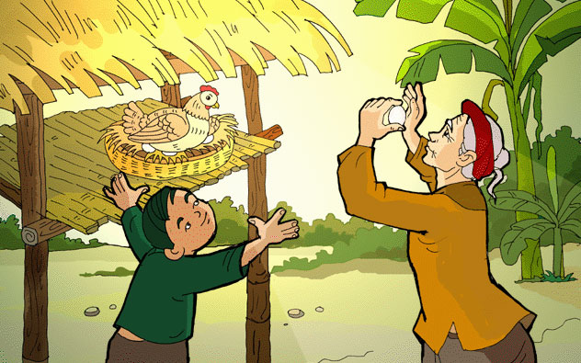
Văn bản phân tích vẻ đẹp của bài thơ Tiếng gà trưa. Về vẻ đẹp nội dung cũng như hình thức nghệ thuật của bài thơ.
Nhan đề nói lên nội dung ý nghĩa của toàn văn bản qua cái nhìn của tác giả Đinh trọng lạc.

Slide 11
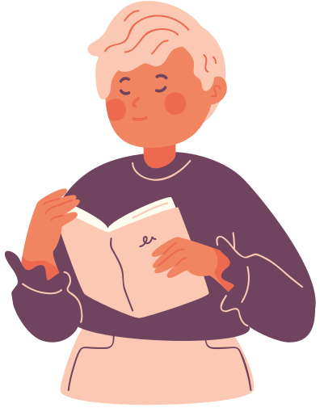
Đọc văn bản và trả lời các câu hỏi sau đây:
Tác giả phân tích bài thơ Tiếng gà trưa theo thứ tự nào?
Em có nhận xét gì về thứ tự ấy?

Slide 12
II. Tìm hiểu chi tiết
1. Tác giả phân tích bài thơ Tiếng gà trưa theo thứ tự từng khổ thơ
Khổ 1:
Âm thanh tiếng gà trưa gợi nhớ về tuổi thơ
Âm thanh tuổi thơ của anh lính và của tác giả

Slide 13
Khổ 2:
Hình ảnh tiếng gà xuyên suốt cả bài gắn liền với những kỉ niệm ngọt ngào về người bà tần tảo cả đời lo toan để cho cháu được vui sướng.
Khổ 3:
Kỉ niệm với người bà và đàn gà cùng tình yêu sâu sắc vô bờ bến của người bà dành cho đứa cháu thơ của mình
Khổ 4:
Tình cảm thiêng liêng của người cháu dành cho bà và cũng là cho quê hương đất nước.

Slide 14
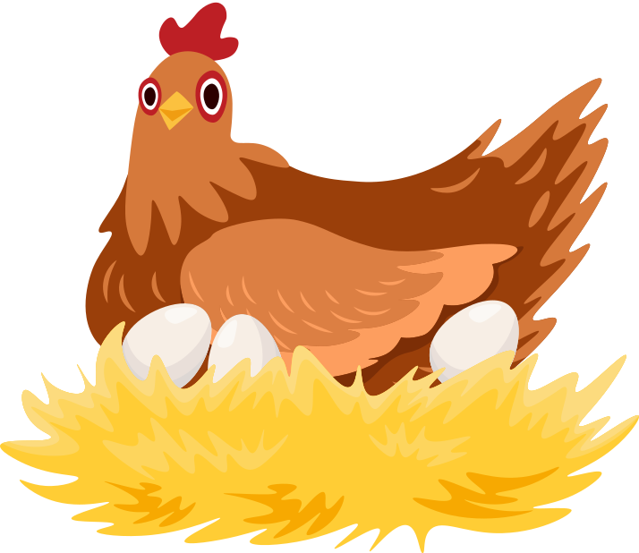
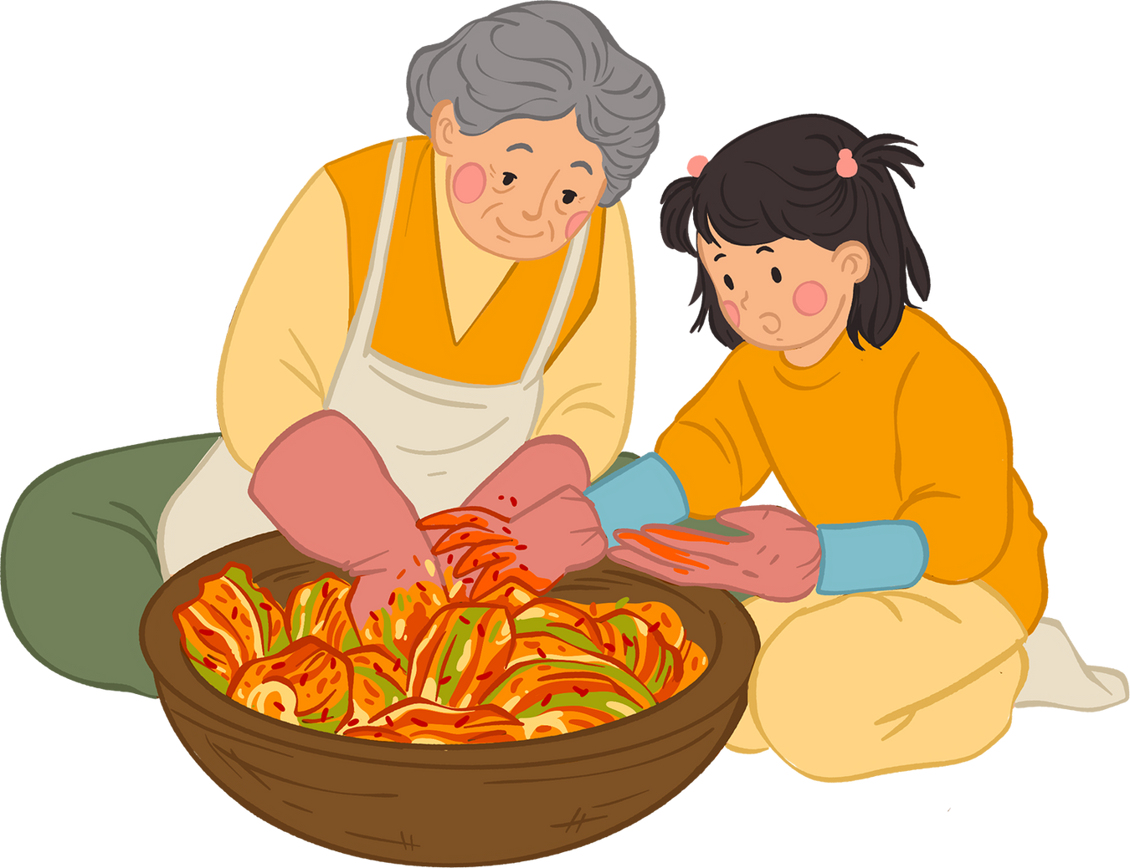
Thứ tự phân tích bài thơ của tác giả:
Tiếng gà gáy trưa
Kỉ niệm bà cháu
Theo mạch cảm xúc của tác giả

Slide 15
Đọc tiếp văn bản và trả lời các câu hỏi dưới đây:
Tiếng gà có tác động như thế nào đến cảm xúc của tác giả và mạch cảm xúc bài thơ?
Hình ảnh tiếng gà gắn với những kỉ niệm thời ấu thơ của tác giả?

Slide 16
2. Tìm hiểu bài
Tiếng gà trưa:
Tác động rất lớn đến mạch cảm xúc cũng như tình cảm của tác giả.
Là sợi dây kết nối từ hiện tại đến quá khứ và cả tương lai.
Hình ảnh tiếng gà trưa chi phối toàn bài thơ và trở thành cảm xúc của toàn bài thơ.

Slide 17
Tiếng gà trưa
Hình ảnh tuổi thơ
Người bà tần tảo
Động lực của người lính

Slide 18
Tác giả nhấn mạnh vào cách sử dụng các biện pháp tu từ? Chỉ ra các biện pháp tu từ và tác dụng của nó?

Slide 19
Nhấn mạnh vào các biện pháp tu từ mà Xuân Quỳnh đã sử dụng:
Phép ẩn dụ chuyển đổi cảm giác.
Lấy thính giác thay cho thị giác.
Lặp từ “nghe”, đảo từ “khắp mình” lên trước “hoa đốm trắng”.
Phép tu từ so sánh “ lông óng như màu nắng”.
➔ Các biện pháp tu từ được sử dụng như để nhấn mạnh tiếng gà, làm xao động không gian và cả lòng người.

Slide 20
III. Tổng kết
Qua tìm hiểu văn bản em có nhận xét gì về nội dung và nghệ thuật thể hiện trong văn bản.
Mục đích của văn bản là gì?

Slide 21
III. Tổng kết
Nội dung:
Phân tích vẻ đẹp về nội dung và nghệ thuật của bài Tiếng gà trưa.
Nghệ thuật:
Lý lẽ dẫn chứng lập luận chặt chẽ để chứng minh sự tài tình của nhà thơ Xuân Quỳnh trong việc khắc họa tiếng gà trưa.

Slide 22
III. Tổng kết
Mục đích
Phân tích vẻ đẹp nội dung và nghệ thuật của bài thơ. Đồng thời thể hiện sự tài tình của nhà thơ Xuân Quỳnh trong việc sử dụng từ ngữ, biện pháp nghệ thuật ẩn dụ chuyển đổi cảm giác, biện pháp so sánh để gợi nhớ tiếng gà trưa với vô vàn kỉ niệm đáng nhớ.

Slide 23
LUYỆN TẬP
Ôn tập lại nội dung của văn bản và hoàn thành phiếu bài tập đã được giao.

Slide 24
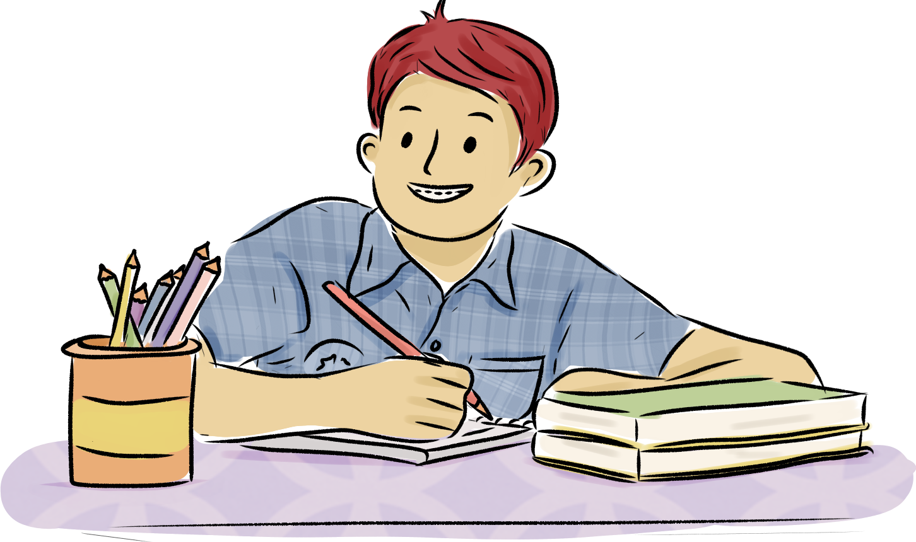
VẬN DỤNG
Viết đoạn văn (khoảng 5 - 7 câu) trình bày cảm nhận của em về nhân vật tác giả anh chiến sĩ.

Slide 25
HƯỚNG DẪN VỀ NHÀ
Ôn tập lại văn bản Vẻ đẹp của bài thơ Tiếng gà trưa
Soan bài
Thực hành tiếng Việt

Slide 26
CẢM ƠN CÁC EM ĐÃ CHÚ Ý LẮNG NGHE BÀI GIẢNG!

